Slide 1

第4章 立体的投影
  4.1 平面立体的投影
  4.2 曲面立体的投影
  4.3 平面与立体相交
  4.4 两立体相交

Slide 2
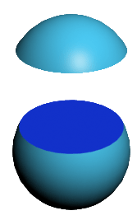
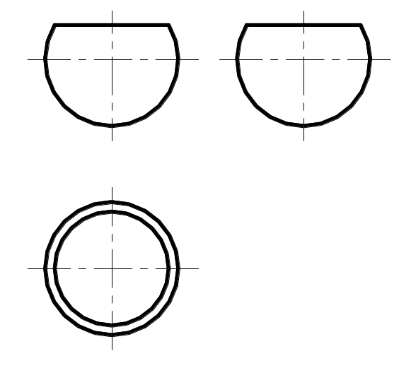
三、球体的截切
4.3.2 回转体的截交线
用任何位置的截平面截切圆球，截交线的形状都是圆。
当截平面平行于某一投影面时，截交线在该投影面上的投影为圆的实形，其它两面投影积聚为直线。

Slide 3
例1:求半球体被截后的水平投影和侧面投影。
两个侧平面截圆球的截交线的侧面投影为部分圆弧，水平投影积聚为直线。
水平面截圆球的截交线的水平投影为部分圆弧，侧面投影积聚为直线。

Slide 4
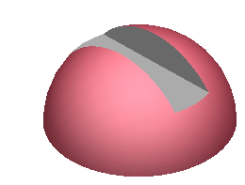
半球体被截后的三面投影和立体图。

Slide 5

例2:完成圆球穿孔后的水平投影和侧面投影。

Slide 6
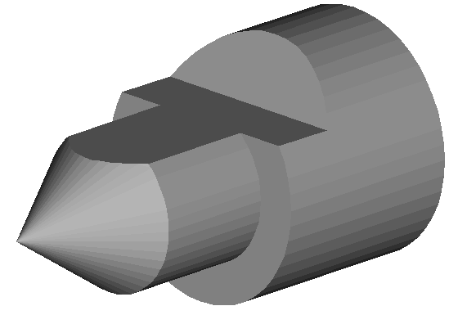
四、平面与组合回转体相交
有的机件是由组合回转体截切而成的，在求作其截交线时，应先分析组合回转体由哪些基本回转体组成及其连接关系，然后分别求出这些基本回转体的截交线，并依次将其连接就是所求组合回转面的截交线投影。

Slide 7
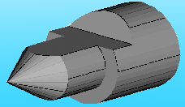
例1: 求顶尖的截交线。
●
●
●
●
●
●
●
●
●
●
●
●
●
●
●
●

Slide 8
例1: 求顶尖的截交线。

Slide 9
4.4 立体的相贯线
一、立体相贯线的概念和性质
二、平面立体与平面立体相交
三、平面立体与曲面立体相交
四、曲面立体与曲面立体相交

Slide 10
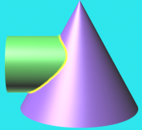
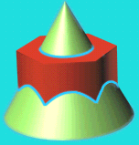

一、立体相贯线的概念和性质
相贯线由两立体表面的一系列共有点构成，投影必在两立体投影重叠部分的范围以内。
相贯： 两立体相交称为相贯
相贯体: 参与相贯的立体叫做相贯体
相贯线：相交立体表面的交线叫做相贯线
相贯体
相贯线

Slide 11
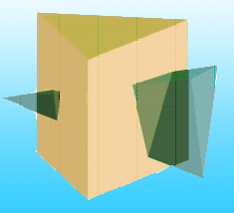
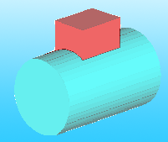
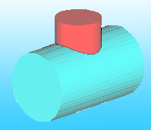
相贯的基本形式一般有以下三种:
平面立体与平面立体
相贯
平面立体与回转体
相贯
回转立体与回转体
相贯

Slide 12
相贯线的主要性质
表面性
相贯线位于两基本体的表面上。
封闭性
相贯线一般是封闭的空间折线（通常 由直线和曲线组成）或空间曲线。
共有性
相贯线是两基本表面的共有线。
其作图实质是找出相贯的两基本体表面的若干共有点的投影。
注：相贯的两个立体是一个整体，一个立体穿入另一个立体内部的棱线不必画出。

Slide 13
二、平面立体与平面立体相交
两平面立体相交所得的相贯线，一般情况是封闭的空间折线。相贯线上每一段直线都是一立体棱面与另一立体棱面的交线，而每一个折点都是一立体的棱线与另一立体棱面的交点。
相贯的两个立体是一个整体，一个立体穿入另一个立体内部的棱线不必画出。

Slide 14
求相贯线的方法:
（1）确定两立体参与相交的棱线和棱面。
（2）求出参与相交的棱线与棱面的交点。
（3）依次连接各交点。只有当两个点对于两个立体而言都位于同一个棱面上才能连接，否则不能连接。
判别相贯线可见性的原则:
只有位于两立体都可见的棱面上的交线，才是可见的。只要有一个棱面不可见，面上的交线就不可见。

Slide 15
例1：求作三棱柱与三棱锥的相贯线，并判别可见性。
b′
2′
5′
3′
s′
a′
4′
6′
1′
c′
c
1
6
b
2
5
s
3(4)
a

Slide 16
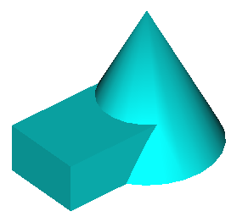
例1: 求两立体表面交线
三、 平面立体与曲面立体相交
1、找出平面立体上参与相交的棱面。
2、求各棱面与曲面立体的交线。

Slide 17
END

